Slide 1
Мээӊ чогаадыкчы тывыжым
Терлиг-Хая ортумак школазыныӊ
тыва дыл болгаш чогаал башкызы
Ондар Аяна Ивановна

Slide 2
Ажылымныӊ угланыышкыны-
ожуумнуӊ үш дажы
Тыва дыл
Тѳрээн чер
Тыва чон

Slide 3
Тыва дылым
Мээӊ концепциям: Уругларны дыл- домаа сайзыраӊгай, культуразын, чаӊчылдарын эки билир кылдыр өөредири.
Кичээлдеримге дараазында арга-хевирлерни ажыглап турар мен:
-бойдус чуруктарын ажыглап тургаш, харылзаалыг аас-даа, бижимел-даа чугаазын сайзырадыры:
- аас-биле бойдусту чуруп көргүзер (аас-биле домактар чогаадыр)
- дыл-биле чуруп көргүзер (кыска чогаадыглар)
- ребустар болгаш кроссвордтар-биле ажыл.(Онаалгага)

Slide 4
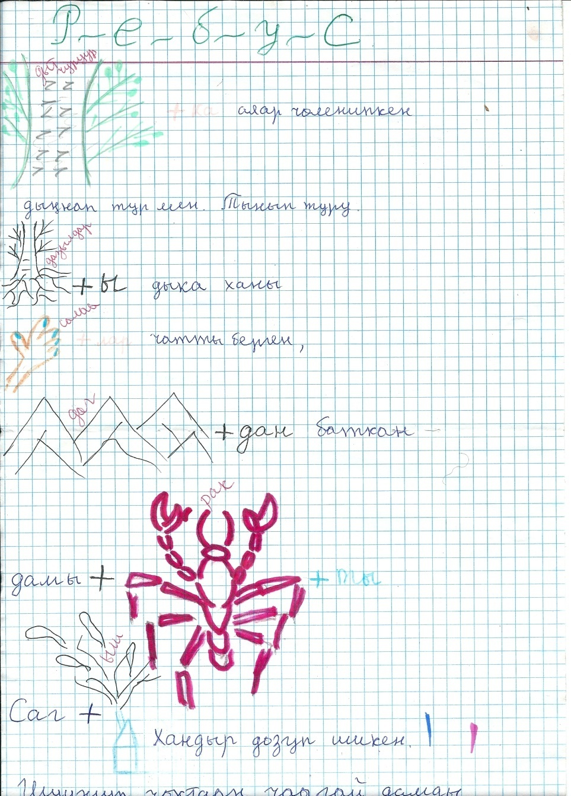
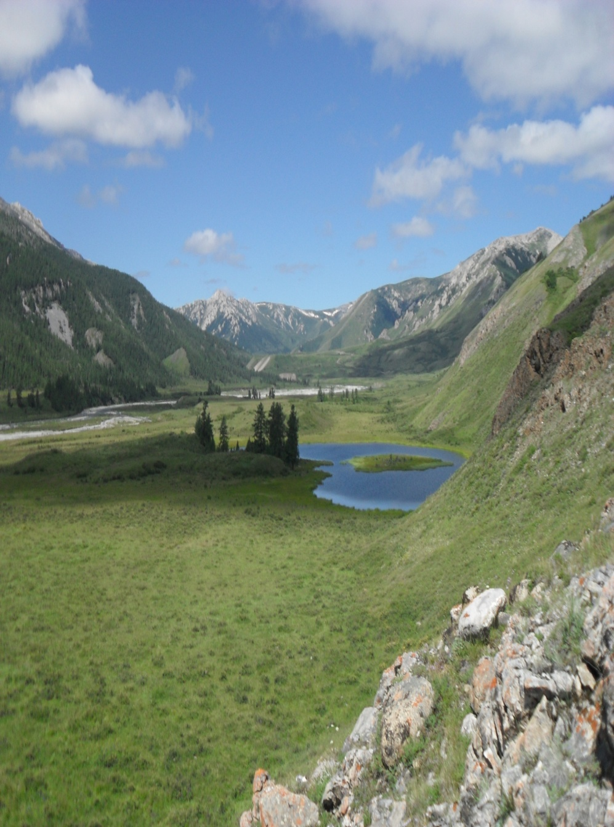

Slide 5
Кижи төрээн дылын эки билбес, өөренмес, хүндүлевес болза, ол чон чидип болур, ѳске улуг нацияларныӊ чалгыынга алзып, уттундуруп болур. Ону болдурбас дээш, үлүүмнү киирип, тыва дылывысты эки ѳѳредир деп сорулганы салып алган ажылдап турар мен.

Slide 6
Тыва чонум.
Уругларны кээргээчел, экииргек, кижизиг аажы-чаӊга чаӊчыктырары-биле тыва чоннуӊ чаагай чаӊчылдарын, ёзулалдарын кичээлдерге хѳйү-биле ажыглап турар мен.
Тѳрээн чонунга мѳгеери болгаш бердинери тываларның янзы-бүрү ужурларында сиңниккен.
Чонунга бараан болуп чоруур кижи ажылгыр, биче сеткилдиг, хүндүлээчел, дузааргак болур дээрзин кичээл үезинде ѳѳреникчилерге угаадып, билиндирип турар мен.

Slide 7
Тѳрээн черим
Ѳскен тѳрээн черинге ынак эвес кижи ѳске черлерни сонуургавас, сеткилинге чоок албас, хундулевес. Улуг Ада-чуртту билип алырынга, аӊаа ынакшыырын хензиг чери(малая Родина) эгезин салыр.
Ада-чурттун эге бажы- кижинин торээн чери хензиг чурту болур. Тыва чон тѳрээн чериниң төѳгүзүн, ёзу-чаӊчылдарын утпайн, өѳренип, сагып чорааш, төрээн черинге тѳлептиг салгалды арттырар.

Slide 8
Мээӊ бодалым,күзелим:
Тывалар кажан-даа читпес,
дылывысты өѳренип, чаӊчылдарывысты сагып чоруур болзувусса, өске чоннар аразынга чоргаар чоруур бис.
Уругларның тыва дылынга, тыва чонунга, тыва черинге ынак болуру башкылардан улуг хамаарылгалыг болур деп бодаар мен.

Slide 9
Улуу-биле четтирдим.

